Slide 1
高性能的Lua服务器框架介绍 gserver gavin(高庆峰)

Slide 2
1，服务器开发的常用开发需求
联网功能
数据库操作功能
定时器功能
协议的打包和解包
日志功能
http服务器功能
在gserver框架中，都可以找到！

Slide 3
2，lua介绍
Lua是一门巴西人开发的脚本语言。主要用于对宿主语言（c/c++）的扩展，开发效率是脚本中最高的。其特性：
1，标准的c语言开发的，比较通用
2，语法简单，唯一的数据结构table({})
3，功能单一（只做c语言不是很擅长的）
4，只做一件事情，对宿主语言的扩展
5，方便热更
6，跟c语言之间结合紧密

Slide 4
3，为什么要用Lua来开发服务器
开发效率高（简洁性）
方便热更（脚本性）
运行效率比较高（脚本中）
开发门槛低 （简单性）
结论：比较适合需求多变的程序开发！！！

Slide 5
4，本框架功能说明
使用高效的c/c++封装了底层的基础框架：
1 封装网络(TCP)底层的收发数据和连接情况(tcp)
2 封装了MySQL的同步和异步的请求接口(db)
3 封装了定时器接口(timer)
4 封装了日志接口(log_module)
5 内部使用lua_protobuf, 方便打包和解包
6 封装了redis接口
7 封装了astar寻路
8 封装了httpserver
9 逻辑全部在Lua中处理

Slide 6
总结：
gserver是一个底层引擎用c/c++开发，Lua来写逻辑的通用的游戏服务器、但并不局限于游戏的服务器框架。

Slide 7
4.1 总体框架模型
整体框架图
Net网络
服务器
客户端
其他的组件
Log日志
Redis内存
Lua逻辑层
Timer定时器
MySQL数据库

Slide 8
Net模块：
负责底层网络的驱动（异步接口）
接受数据
发送数据
查找数据
MySQL模块：
同步和异步的存储和查询数据库
Timer模块：
提供定时器功能
Log模块：
提供同步和异步的日志信息
Redis模块：
提供同步的访问Redis接口

Slide 9
4.2 Net底层框架
Net底层模型
Lua承载逻辑
主线程
消息队列
线程1
线程n
线程i

Slide 10
4.3 MySQL底层
物理MySQL
MySQL(agent)
Lua逻辑

Slide 11
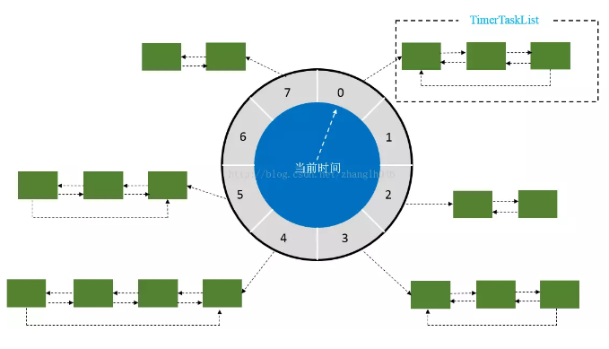
4.4 Timer底层设计
底层是高效的时间轮(time_wheel)定时器。
提供给Lua:
1，id = AddTimer(time, circle, function)接口，
2，KillTimer(id) kill timer
3, GetLeftTime(id) 返回剩余时间

Slide 12
4.5 Log底层设计
底层是一个支持同步和异步的日志库，每个小时产生一个文件。
并且支持crit(致命的), warn(警告), info(提示信息）三个级别的日志接口。
并且有个配置，能随时关闭某个级别的日志

Slide 13
4.6 底层协议采用lua_protobuf
Lua_protobuf是一个开源的针对lua的protobuf的组件。
其能直接读取.proto文件，并且打包格式跟lua语法契合
gserver默认采用lua_protobuf，但是也可以用其他的协议格式，例如json格式。

Slide 14
4.7 架构使用列举
1, Net模块（目前支持tcp协议）
封装在tcp.lua中
2, Mysql模块
封装在mysql.lua
3, timer模块
封装在timer.lua中
4, log模块
封装在log_module.lua中
5, redis模块
封装在credis.lua中

Slide 15
5 gserver的技术参数
1，网络qps
在4核，8G的debian下，qps 为188603
2，mysql
update语句，7800+ 次/s
select语句， 1000+ 次/s
3, timer
c++中能同时支持1500万个定时器，并且400ms的定时器还很准确。Lua中也基本上能支持100万左右的定时器。

Slide 16
6 总结与展望
gserver目前专注于底层用c/c++开发，逻辑用lua开发。比较适合服务器开发，其在底层封装了tcp网络，mysql，redis等等组件。
如果需要支持其他的模块，可以自己写一个.so(.dll)，让lua加载。
目前在lua层面，不支持coroutine,希望以后能支持进去。
目前考虑server逻辑是相互交互的，没有使用多lua_state，如果以后逻辑层业务少的，可以考虑多lua_state.

Slide 17
7 致谢
Lua5.3源码
Lua_protobuf 开源代码
Asio源码

Slide 18
8 演示使用

Slide 19
9 Q & A
Thanks

